Slide 1
Optical character recognition using template matching and back propagation algorithm
Tác giả: Swapnil Desai và Ashima Singh
Môn: Xử Lý Ảnh
GVGD: Nguyễn Thái Sơn
Nhóm 8:
Huỳnh Diệu Hòa – 110117072
Nguyễn Thanh Hải – 110117008
Võ Lê Khánh Duy – 110117048

Slide 2
Nội dung
Phần mềm nhận dạng OCR.
Mạng neural nhân tạo.
Học có giám sát và học không giám sát.
Phương pháp nhận dạng và thuật toán.

Slide 3
Nhận dạng ký tự quang học (OCR)
OCR (Optical Character Recognition): là chương trình được tạo ra để chuyển các hình ảnh của chữ viết tay hoặc đánh máy thành các văn bản tài liệu.
Độ chính xác cao đến 91,82%.
Kỹ thuật mạng Neural bằng thuật toán lan truyền ngược.

Slide 4
Mạng neural nhân tạo
Mạng neural nhân tạo (Artifical Neural Networks: ANN): là một mô hình toán học hay một mô hình tính toán được xây dựng dựa trên các mạng neural sinh học.
Gồm có 1 nhóm các neural nhân tạo (nút) nối với nhau và xử lý thông tin bằng cách truyền theo các kết nối và tính giá trị mới tại các nút.
ANN được học bởi những kinh nghiệm, lưu những kinh nghiệm đó và sử dụng trong tình huống phù hợp.
Là một hệ thống thích ứng tự thay đổi cấu trúc của mình dựa trên các thông tin bên ngoài hay bên trong chảy qua mạng trong quá trình học.

Slide 5
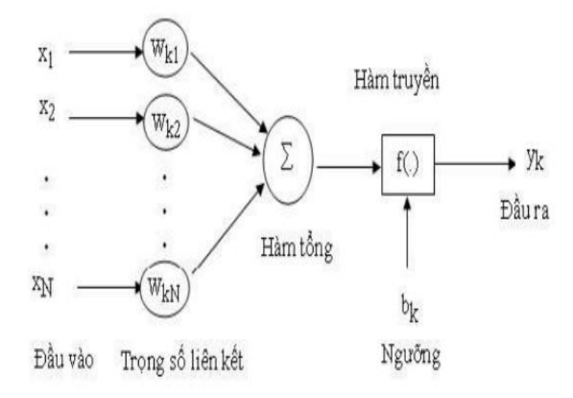
Cấu trúc tổng quát
Notes:
- Tập các đầu vào: là các tín hiệu vào (input signal) của nơron, các tín hiệu này
thường được đưa dưới dạng vector N chiều
- Tập các liên kết: Mỗi liên kết được thể hiện bởi một trọng số (gọi là trọng số liên
kết – Synaptic weight). Thông thường các trọng số này được khởi tạo một cách
ngẫu nhiên ở thời điểm khởi tạo mạng và được cập nhật liên tục trong quá trình
học mạng.
- Bộ tổng (Summing function): thường dùng để tính tổng của các tích đầu vào với
trọng số liên kết của nó
- Ngưỡng (còn gọi là một độ lệch – bias): Ngưỡng này thường được đưa vào như
một thành phần của hàm truyền
- Hàm truyền (Transfer function): Hàm này được dùng để giới hạn phạm vi đầu ra
của mỗi nơron. Nó nhận đầu vào là kết quả của hàm tổng và ngưỡng đã cho
- Đầu ra: Là tín hiệu đầu ra của mỗi nơron, với mỗi nơron sẽ có tối đa là một đầu ra

Slide 6
Học có giám sát
Dữ liệu huấn luyện bao gồm các cặp gồm đối tượng đầu vào (thường dạng vec-tơ), và đầu ra mong muốn.
Đầu ra của một hàm có thể là một giá trị liên tục, hay có thể là dự đoán một nhãn phân loại cho một đối tượng đầu vào.
Nhiệm vụ của chương trình học có giám sát là dự đoán giá trị của hàm cho một đối tượng bất kì là đầu vào hợp lệ, sau khi đã xem xét một số ví dụ huấn luyện.

Slide 7
Học không giám sát
Là một phương pháp của ngành học máy nhằm tìm ra một mô hình mà phù hợp với các quan sát. Nó khác biệt với học có giám sát ở chỗ là đầu ra đúng tương ứng cho mỗi đầu vào là không biết trước.
Trong học không có giám sát, một tập dữ liệu đầu vào được thu thập. Học không có giám sát thường đối xử với các đối tượng đầu vào như là một tập các biến ngẫu nhiên. Sau đó, một mô hình mật độ kết hợp sẽ được xây dựng cho tập dữ liệu đó.

Slide 8
Phương pháp nhận dạng và thuật toán
.
Sử dụng mạng neural nhân tạo để nhận dạng ký tự.
Thuật toán lan truyền ngược

Slide 9
Phương pháp nhận dạng
.
Phương pháp nhận dạng ký tự quang bằng mạng neural bao gồm các bước được mô tả như sau:
Thu nhận ảnh
Tiến hành phân tích ảnh để tìm kí tự
Tiền xử lý ký tự
Mạng neural nhận dạng ký tự
Xử lý dữ liệu
Notes:
Thu nhận ảnh: thu nhận ảnh có các ký tự riêng lẻ từ trên máy tính
Phân tích ảnh để tìm ký tự gồm các bước:
+ Đầu tiên, tiến hành tách dòng ra khỏi ký tự
+ Thứ 2, tách từ riêng biệt ra khỏi dòng ký tự
+ Cuối cùng, tách riêng từng ký tự ra khỏi từ
Tiền xử lý ký tự: giải quyết vấn đề ánh xạ giá trị pixel ảnh ký tự vào ma trận
Mạng neural nhận dạng ký tự
Xử lý dữ liệu: giai đoạn này làm nhiệm vụ chuyển đổi giá trị sang dạng ký tự tương ứng.

Slide 10
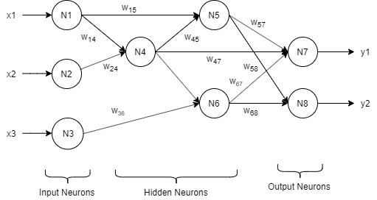
Thuật toán lan truyền ngược
Notes:
Lan truyền ngược: tức là “ truyền ngược của đại số “ là 1 phương pháp phổ biến để huấn luyện các mạng thần kinh nhân tạo được sử dụng kết hợp với phương pháp tối ưu hóa ( như gadient descent ). Tính gadient của hàm tổn thất với tất cả các trọng số có liên quan trong mạng nơ ron đó
Mục tiêu của kỹ thuật này là cập nhật lại các trọng số của nơ ron trong mạng theo tỷ lệ lỗi chung của toàn bộ mạng.
Từ kết quả cuối lan truyền ngược lại để cập nhật.

Slide 11
Kết luận
Trong bài báo này, tác giả đã thảo luận về phương pháp thực hiện nhận dạng ký tự, quan sát thấy rằng mẫu phù hợp với phương pháp trích xuất tính năng khi áp dụng mạng nơ ron nhân tạo (lan truyền ngược).
Trích xuất tính năng có lẽ là yếu tố quan trọng để đạt được độ chính xác cao.
Bài viết thảo luận về phương pháp được sử dụng trong ứng dụng nhận dạng ký tự để nó có thể dễ dàng chạy trên nền tảng điện toán không đồng nhất.

Slide 12


